Slide 1
UNIVERSIDADE ABERTA DO SUS
UNIVERSIDADE FEDERAL DE PELOTAS
ESPECIALIZAÇÃO EM SAÚDE DA FAMÍLIA
MODALIDADE A DISTÂNCIA
Melhoria da atenção de saúde dos usuários
com Hipertensão Arterial Sistêmica e Diabetes Mellitus, na USF Maria das Dores Ferreira, Município Serrinha - RN
Liliana Torrecilla Torres
Orientadora: Aline Gomes de Oliveira Nascimento
Aluna: Liliana Torrecilla Torres.
Orientadora: Aline Gomes de Oliveira Nascimento. Pelotas, 2015

Slide 2
Introdução:
A hipertensão Arterial afeta de 11 a 20% da população adulta com mais de 20 anos.
Cerca de 90% dos pacientes com acidente vascular encefálico (AVE) e 40% das vítimas de infarto do miocárdio apresentam hipertensão associada.
O diabetes atinge a mulher grávida e todas as faixas etárias, sem qualquer distinção de raça. Na população adulta, sua prevalência é de 7,6%.

Slide 3
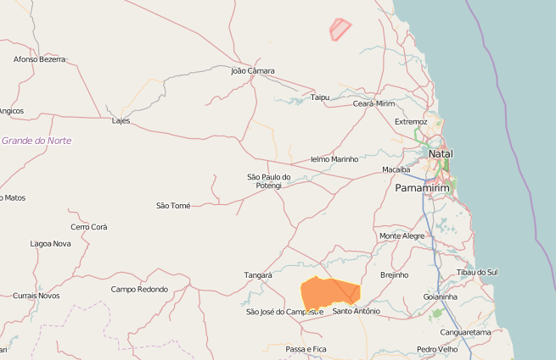
Localização do município Serrinha
no mapa de RN

Slide 4
CARACTERIZAÇÃO DO MUNICÍPIO
Localizado: Agreste Potiguar.
Extensão: 191 km^{2.}
População: 7253 hab, 38 h x km^{2.}
Limites: Lagoa de Pedras, Lagoa Salgada, Santo Antonio, São José de Campestre, e Boa Saúde.
Período de Chuvas: Março-Julho
Clima: Muito Quente, com média anual de 25,6°C.

Slide 5
Sistema Municipal de Saúde:
Secretaria Municipal de Saúde
Núcleo de Apoio de Saúde Familiar (NASF))
UBS Urbana
(ESF + EAO)
(Funciona Plantão 24 horas)
UBS Rural 1
(ESF + EAO)
UBS Rural 2
(ESF + EAO)

Slide 6
Objetivo Geral
Melhoria da atenção à Saúde dos usuários com Hipertensão Arterial Sistêmica e Diabetes Mellitus, na Unidade de Saúde da Família Maria das Dores Ferreira, Município Serrinha, Rio Grande do Norte

Slide 7
Metodologia
Ações realizadas:
Capacitar os ACS para o cadastramento de hipertensos e diabéticos de toda área de abrangência da unidade de saúde.
Reunião com gestor de saúde do município.
Cadastramento de hipertensos e diabéticos.

Slide 8
Metodologia
Contato com lideranças comunitárias para falar sobre a importância da ação programática de HAS e DM, solicitando apoio para as estratégias que serão Implementadas.
Atendimento clínico dos Hipertensos e Diabéticos.

Slide 9
Metodologia
6. Avaliação e estratificação de riscos dos
hipertensos de acordo com a escala de risco de
Famingham ou de lesões em órgãos alvo.
7. Reforçar o funcionamento dos grupos de
pacientes hipertensos e diabéticos ao inicio das
palestras informativas.

Slide 10
Metodologia
Busca ativa dos hipertensos e diabéticos faltosos as consultas.
Grupo de hipertensos e diabéticos.
10. Controle do acompanhamento dos pacientes e avaliação dos dados das fichas de cadastro e de acompanhamento.
11. Monitoramento da intervenção.

Slide 11
Objetivos, metas e resultados
Objetivo 1 : Ampliar a cobertura a hipertensos e/ou diabéticos no programa, na Unidade Básica de Saúde.
Meta 1.1 : Cadastrar 65% dos hipertensos da área de abrangência no Programa de Atenção à Hipertensão Arterial e à Diabetes Mellitus da unidade de saúde
390
212
103

Slide 12
Objetivo 1 : Ampliar a cobertura a hipertensos e/ou diabéticos no programa, na Unidade Básica de Saúde. Meta 1.2: Cadastrar 50% dos diabéticos da área de abrangência no Programa de Atenção à Hipertensão Arterial e à Diabetes Mellitus da unidade de saúde.
Objetivos, metas e resultados
98
67
35

Slide 13
Objetivo 2: Objetivo 2: Melhorar a qualidade da atenção a hipertensos e/ou diabéticos. Meta 2.2: Garantir a 100% dos hipertensos a realização de exames complementares em dia de acordo com o protocolo.
Objetivos, metas e resultados
297
196
87

Slide 14
Objetivo 2: Melhorar a qualidade da atenção a hipertensos e/ou diabéticos. Meta 2.2: Garantir a 100% dos diabéticos a realização de exames complementares em dia de acordo com o protocolo.
Objetivos, metas e resultados
96
66
27

Slide 15
Objetivo 3: Melhorar a adesão a hipertensos e/ou diabéticos ao programa. Meta 3.1: Buscar 100% dos hipertensos faltosos às consultas na unidade de saúde conforme a periodicidade recomendada.
Objetivos, metas e resultados
29
14
20

Slide 16
DISCUSSÃO
Importância da intervenção para a equipe:
A intervenção exigiu que a equipe fosse capacitada sobre o protocolo preconizado pelo Ministério de Saúde, com assuntos relacionados ao rastreamento, diagnóstico, tratamento e monitoramento da Hipertensão e Diabetes.

Slide 17
DISCUSSÃO
Importância da intervenção para a equipe:
Esta atividade promoveu o trabalho integrado da médica, da enfermeira, da auxiliar de enfermagem e da recepção, onde cada profissional desempenhou suas atribuições, estabelecendo vínculos de compromisso e responsabilidade entre os profissionais e com a comunidade.

Slide 18
DISCUSSÃO
Importância da intervenção para o serviço
Antes da intervenção as atividades de atenção a Hipertensão e Diabetes foram concentradas na médica, e existia pouco conhecimento do programa da equipe de saúde, sobre todo com os ACS.

Slide 19
DISCUSSÃO
Importância da intervenção para o serviço
A intervenção reviu as atribuições da equipe viabilizando a atenção a um maior número de pessoas.

Slide 20
DISCUSSÃO
Importância da intervenção para o serviço
A melhoria do registro e o agendamento dos Hipertensos e Diabéticos viabilizou a otimização da agenda para a atenção à demanda espontânea. A classificação de risco dos hipertensos e diabéticos foi muito boa para apoiar a priorização do atendimento dos mesmos.

Slide 21
DISCUSSÃO
Importância da intervenção para a comunidade
A intervenção teve impacto na comunidade. Os hipertensos e diabéticos demonstram satisfação com a prioridade no atendimento nas consultas planejadas duas vezes da semana já que antigamente não tiveram essa prioridade e muitos deles desistiam comparecer as consultas.

Slide 22
DISCUSSÃO
Importância da intervenção para a comunidade
Com as atividades educativas realizadas conheceram os riscos, alguns sintomas característicos de cada doença, no caso de diabéticos o exame periódico dos pés.

Slide 23
DISCUSSÃO
Importância da intervenção para a comunidade.
Mobilizamos as comunidade através de palestras voltadas para o tema e que resultaram em agendamento de consultas, também foram realizadas ações de saúde para a população através das visitas domiciliares pelos ACS e demais profissionais das equipes.

Slide 24
REFLEXÃO CRÍTICA
O curso de especialização a distância superou minhas expectativas iniciais, foi uma experiência nova para mim e de muita utilidade, as orientações recebidas por professores e orientadores, assim como toda a documentação fornecida pelo curso, protocolos, casos interativos, TQC entre outras.

Slide 25
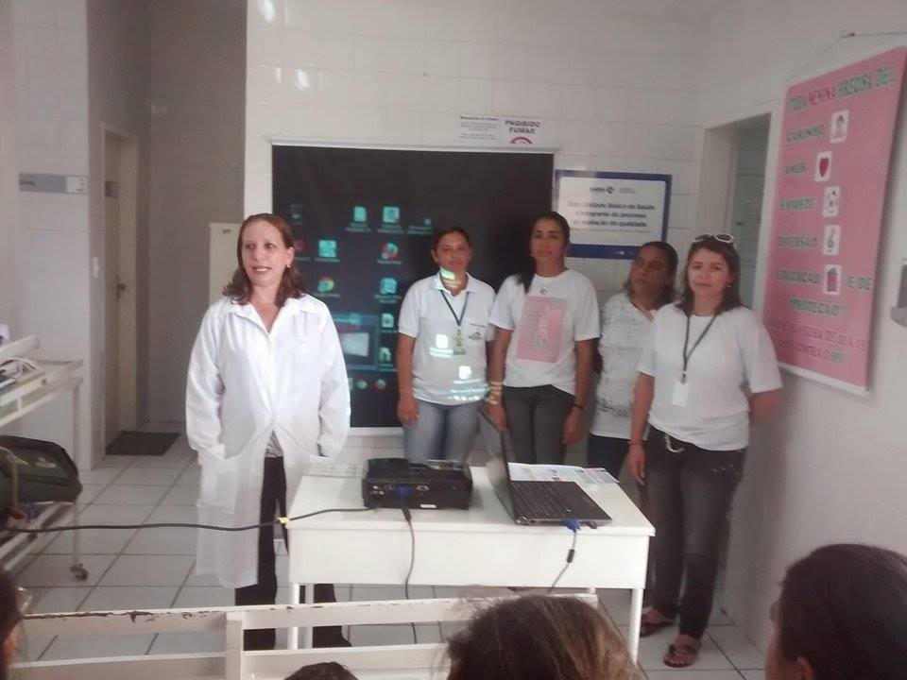
Com minha equipe durante uma Palestra sobre Hipertensão e Diabetes:

Slide 26
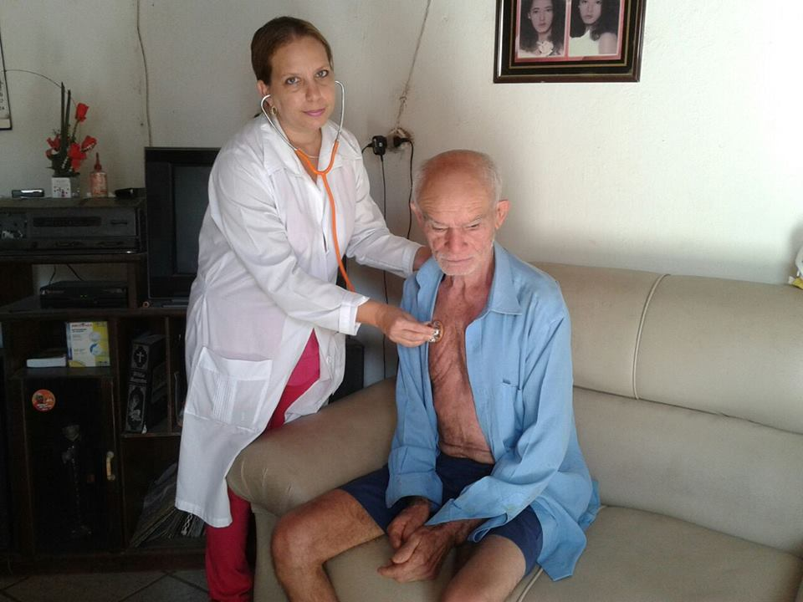
Com a enfermeira da equipe, examinando a um paciente diabético insulinodependente:

Slide 27
OBRIGADA!!!...
“É coisa preciosa, a saúde, e a única, em verdade, que merece que em sua procura empreguemos não apenas o tempo, o suor, a pena, os bens, mas até a própria vida; tanto mais que sem ela a vida acaba por tornar-se penosa e injusta”
Michel Eyquem de Montaigne
(filósofo, escritor e humanista francês)

